Slide 1
Неделя здоровья
С 15 по 19 июня
Группа №10 «Веснушки»
Воспитатели:
Суркова Т.Г.
Енгалычева И.А.

Slide 2
Цель: Укрепление физического здоровья через приобщение ребенка к здоровому образу жизни.
Задачи: Закреплять у детей понятие о здоровье, как главной ценности человеческой жизни;
Формировать представление о здоровом образе жизни, правильном питании, закаливании, пребывании на свежем воздухе, соблюдении правил личной гигиены, о значении физических упражнений;
Знать и осознанно выполнять несложные приёмы оздоровления;
Прививать любовь к физическим упражнениям и подвижным играм на воздухе.

Slide 3
Актуальность: в последнее время остро стоит проблема здоровья. Появилась тенденция к ухудшению здоровья среди детей. Достичь необходимо уровня интеллектуально-познавательного развития может только здоровый ребенок. Специально организованная досуговая деятельность является эффективным средством формирования здоровья и выработки правильных привычек дошкольников.
Различные физкультурные мероприятия способствуют формированию у детей ловкости, выносливости, смелости и других качеств сильной личности. Беседы, игры по теме помогаю сформировать предпосылки к здоровому образу жизни. Продуктивная деятельность помогает детям отобразить свои впечатления.

Slide 4
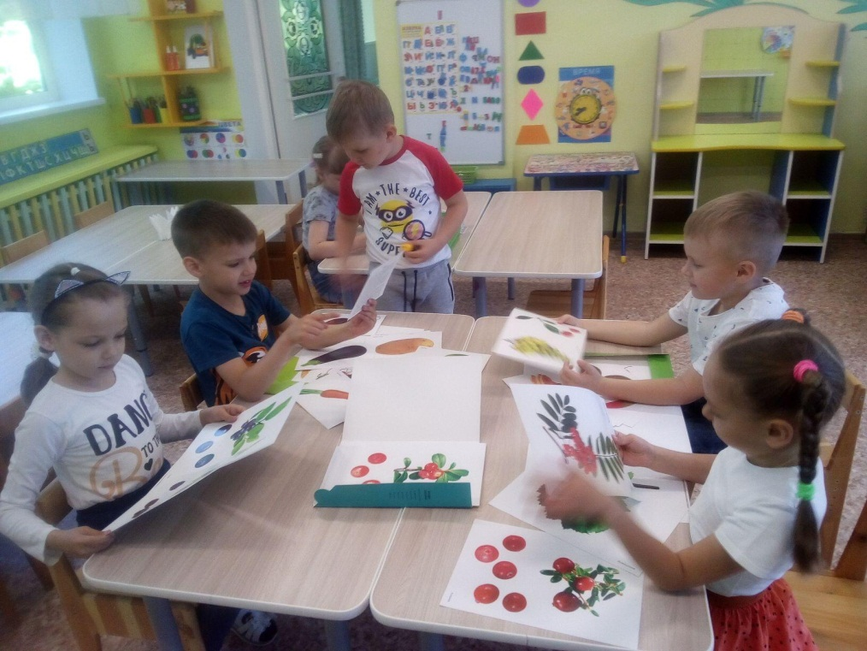
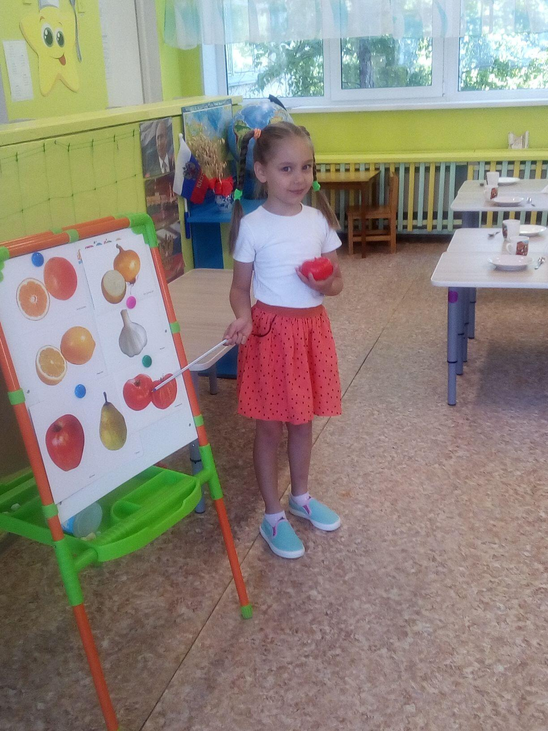
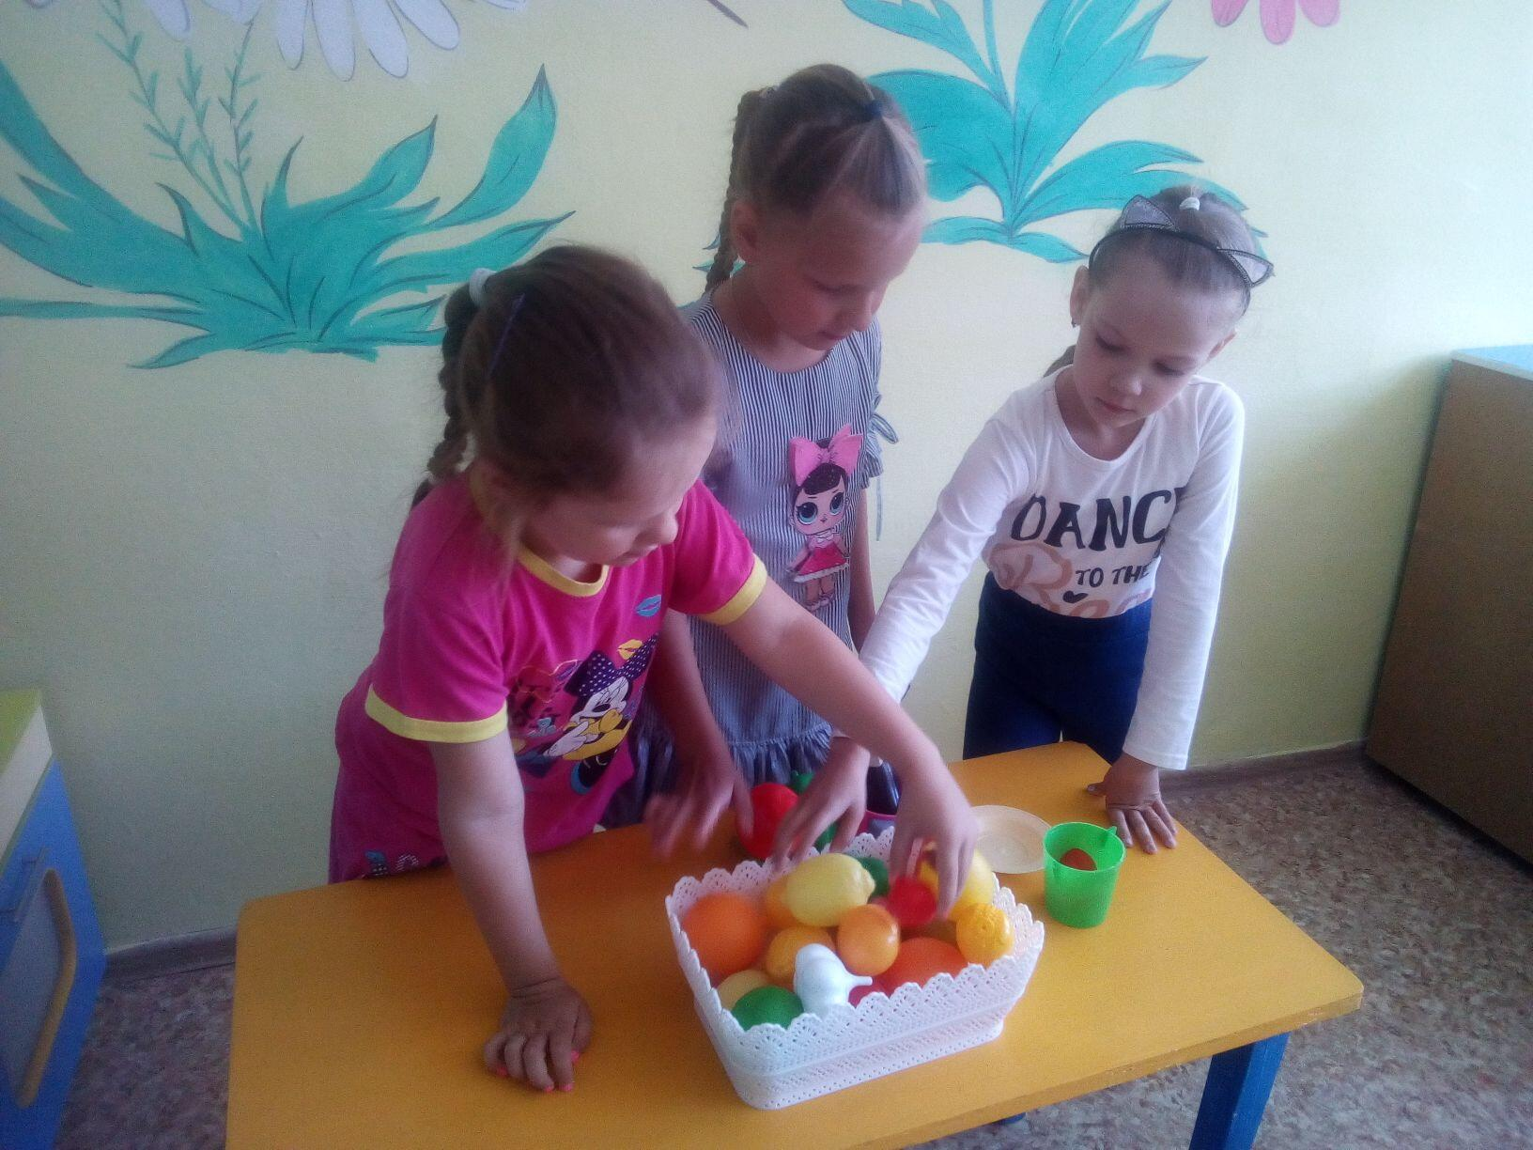
Польза овощей и фруктов

Slide 5
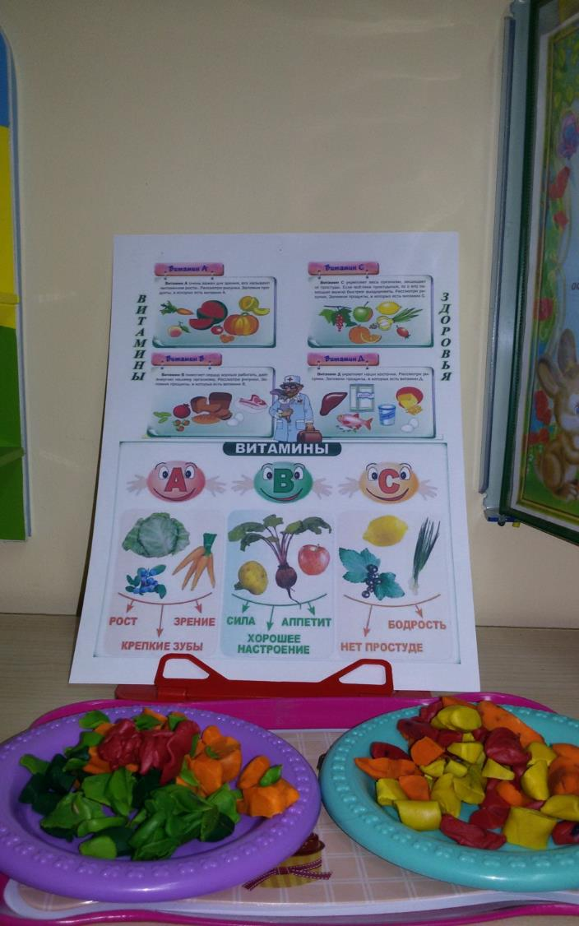
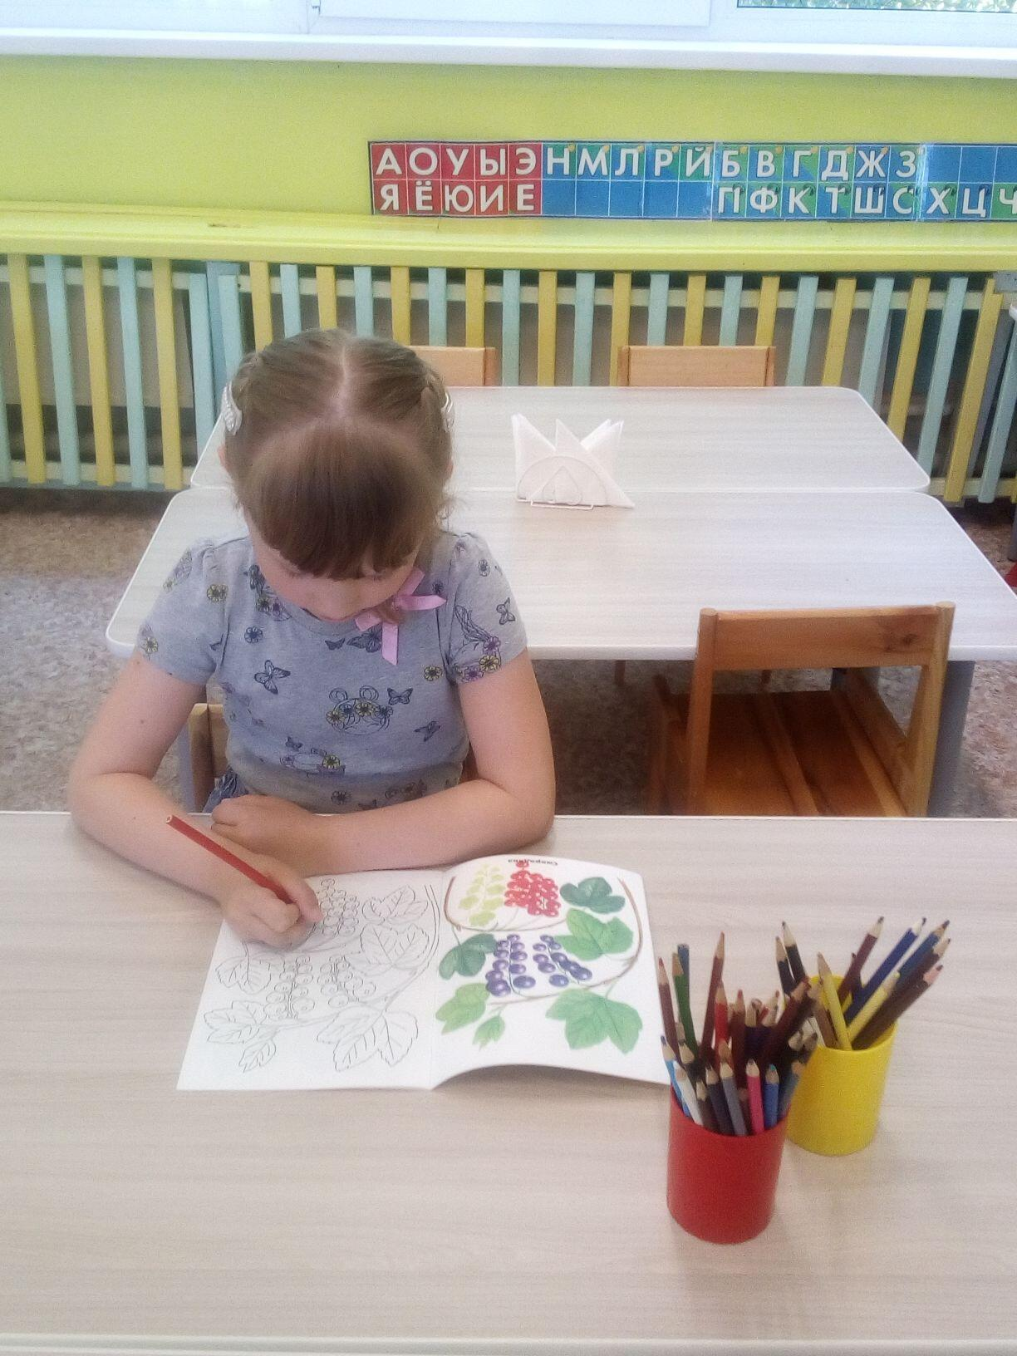
«Витамины я люблю – быть здоровым я хочу!»

Slide 6
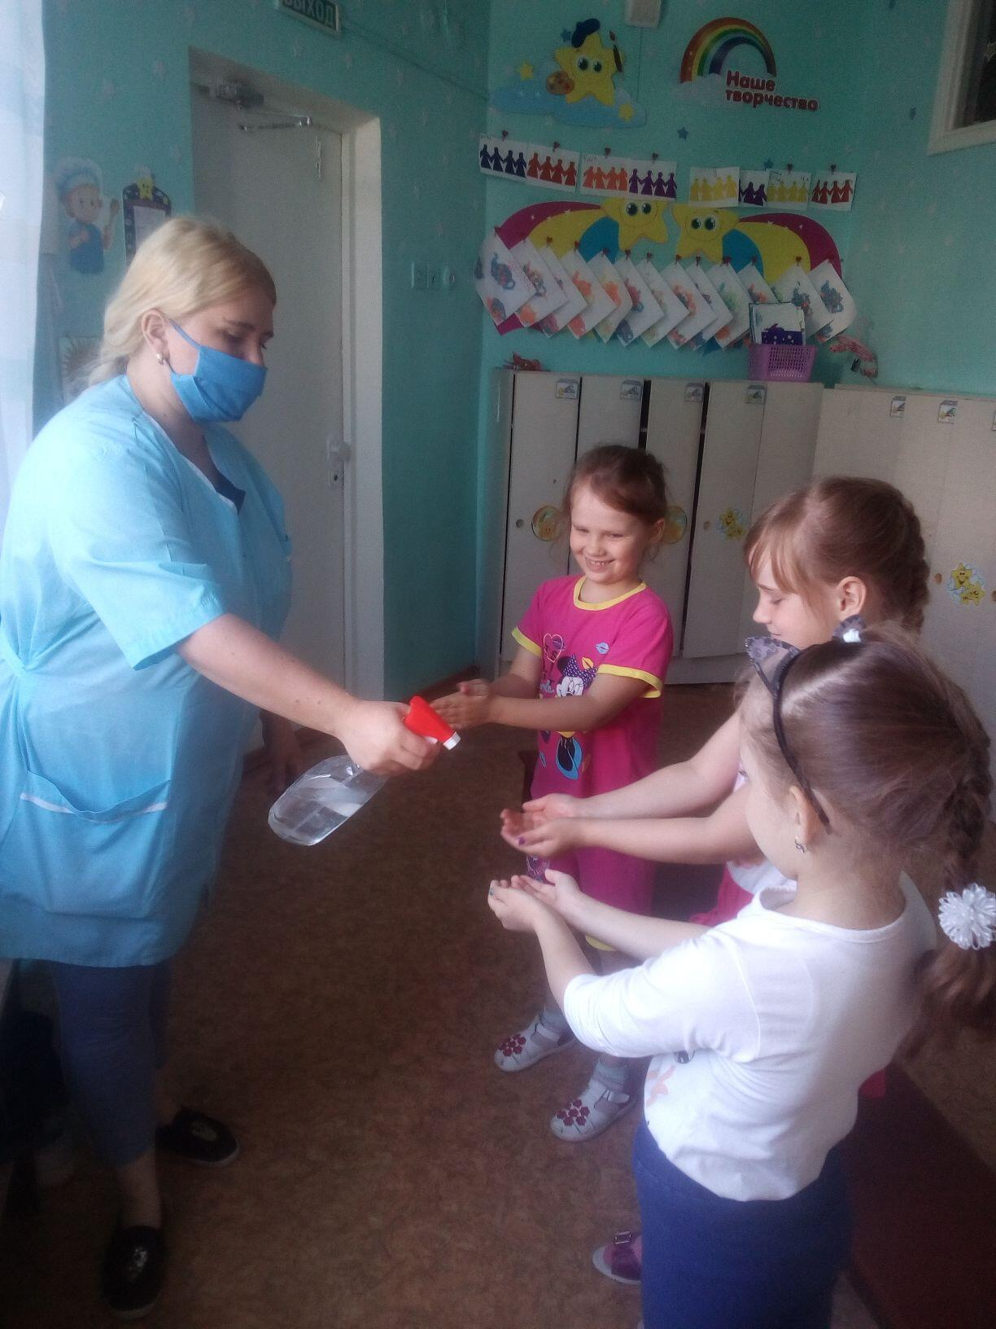
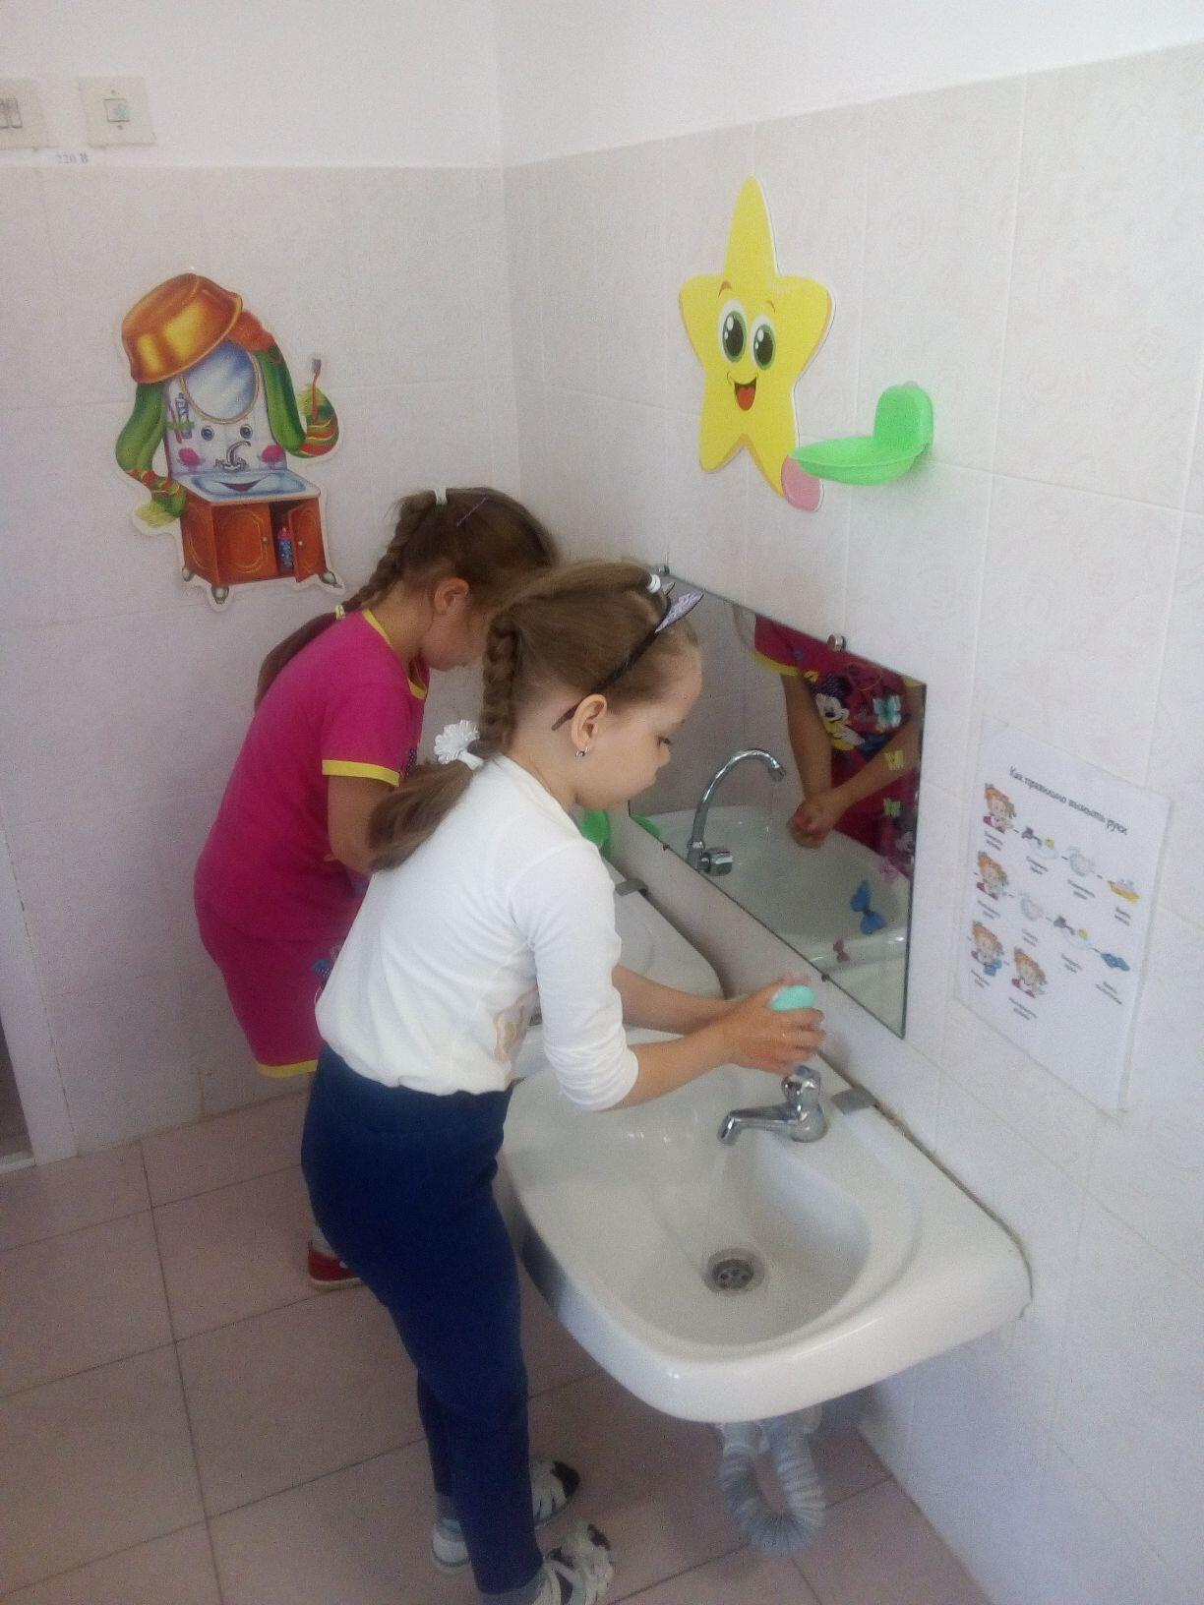
«Знать должны и взрослые и дети, что здоровье – главное на свете!»

Slide 7
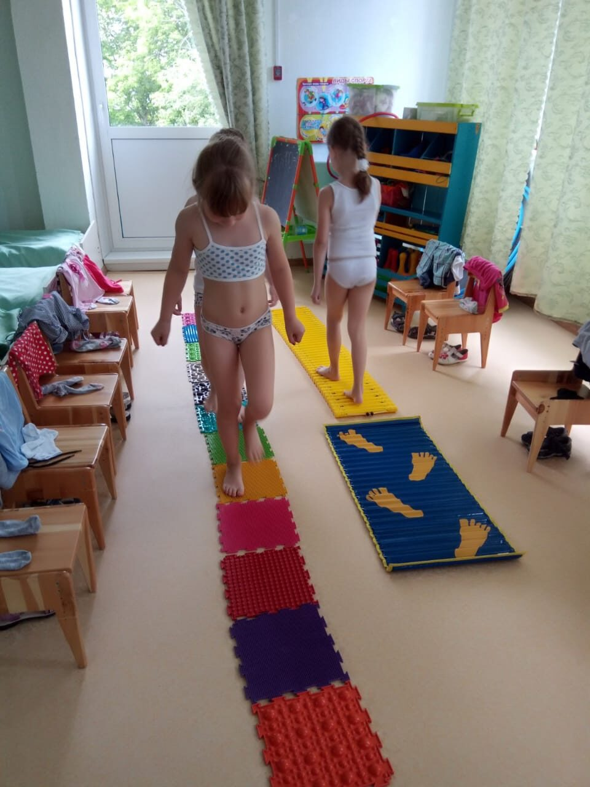
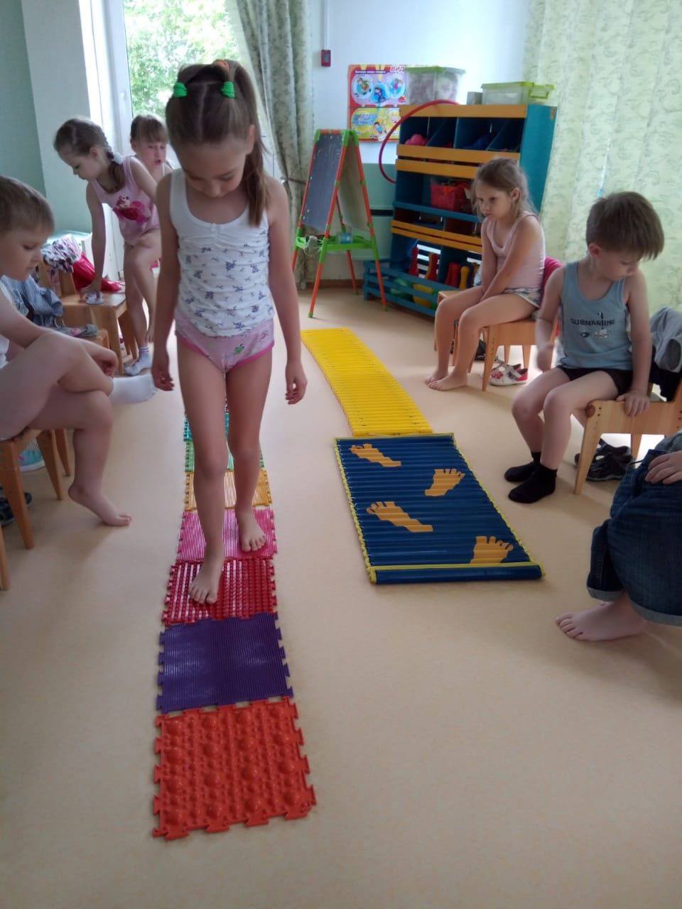
«Мы с зарядкой дружны – нам болезни не страшны!»

Slide 8
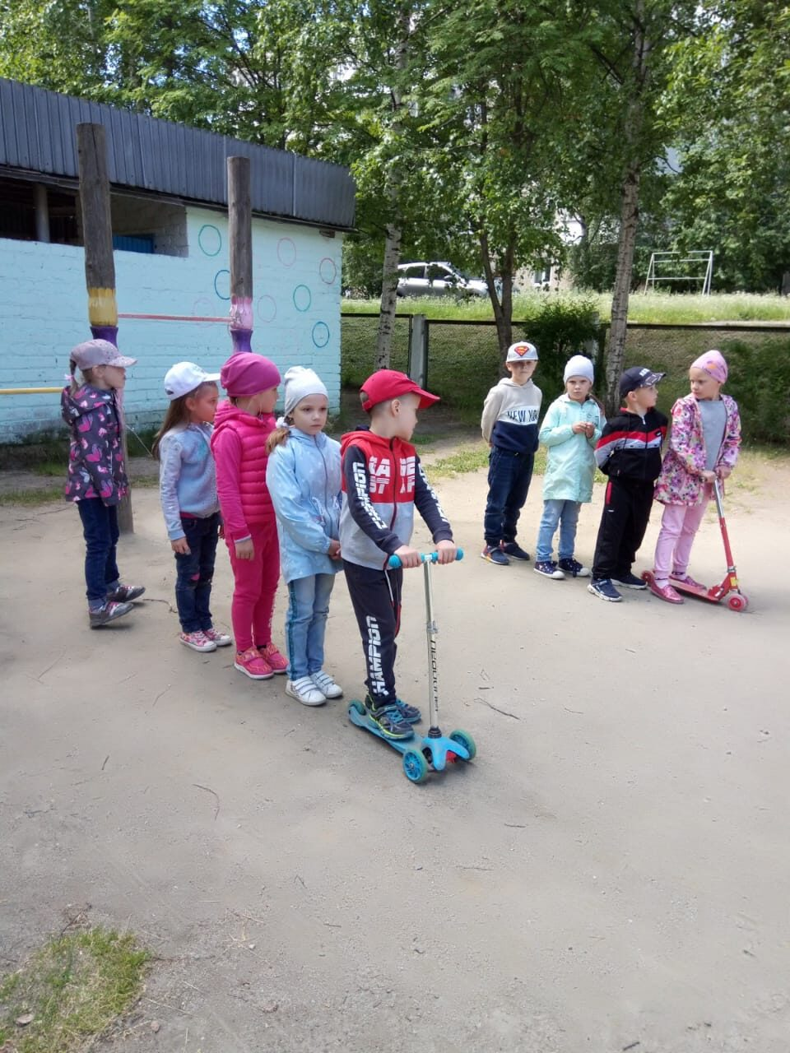
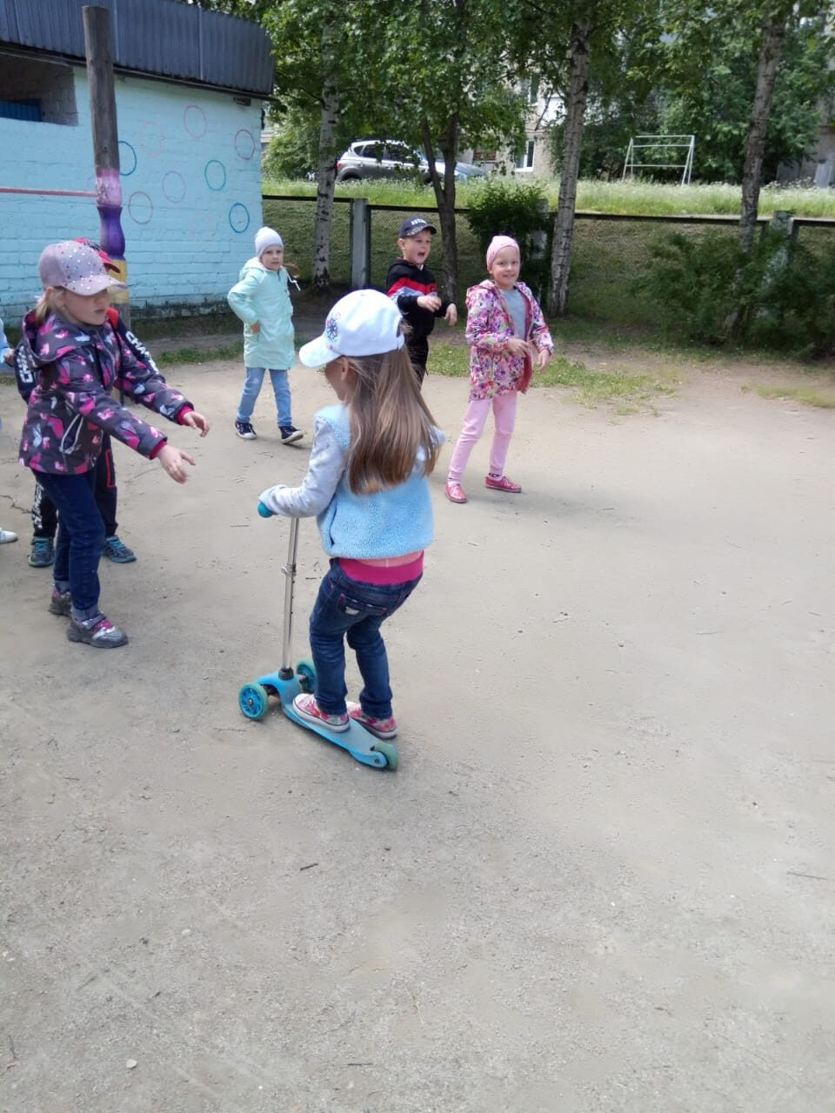
«Нет рецепта в мире лучше – будь со спортом в дружбе!»

Slide 9
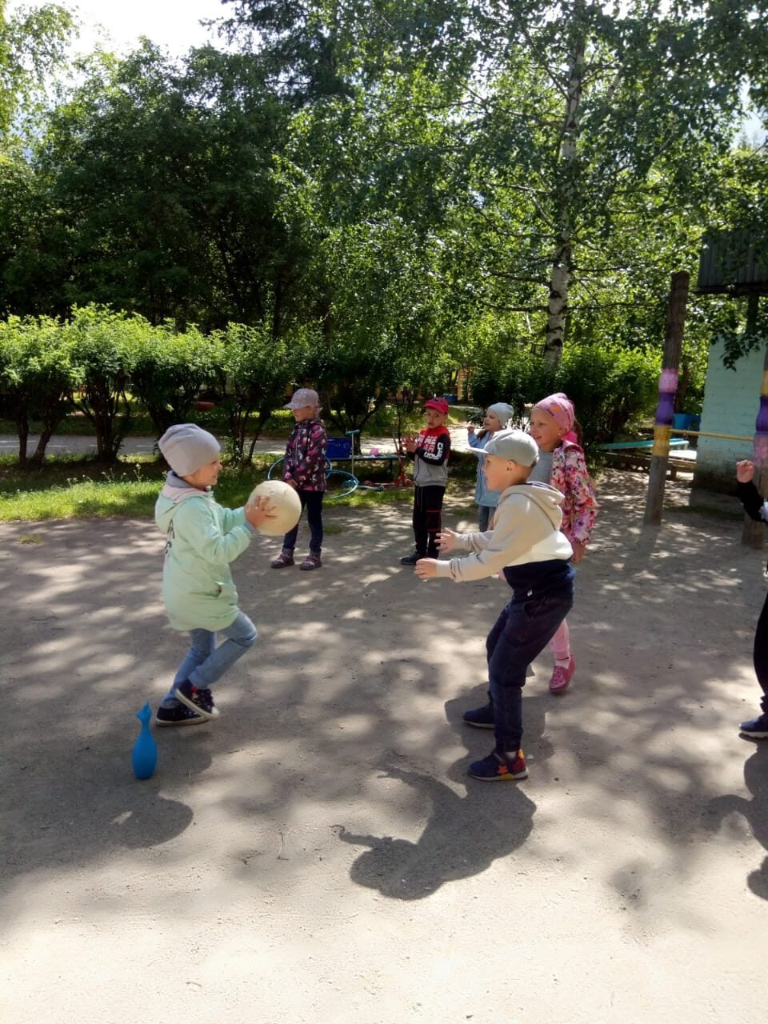
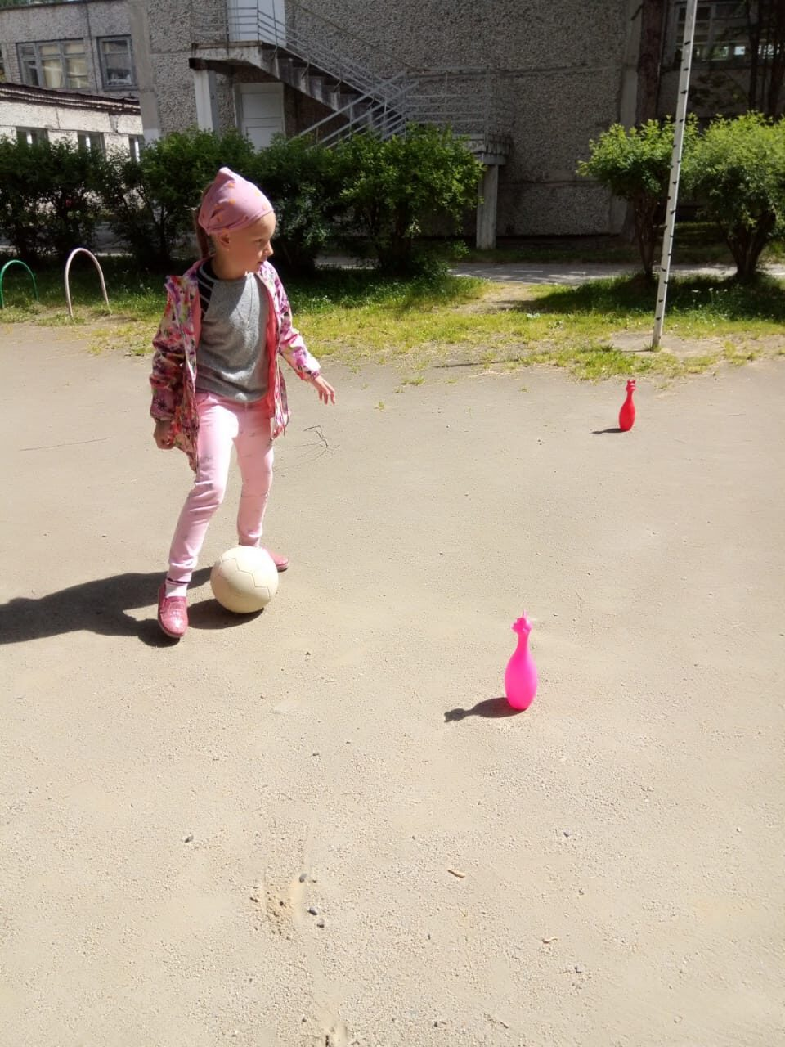

Slide 10
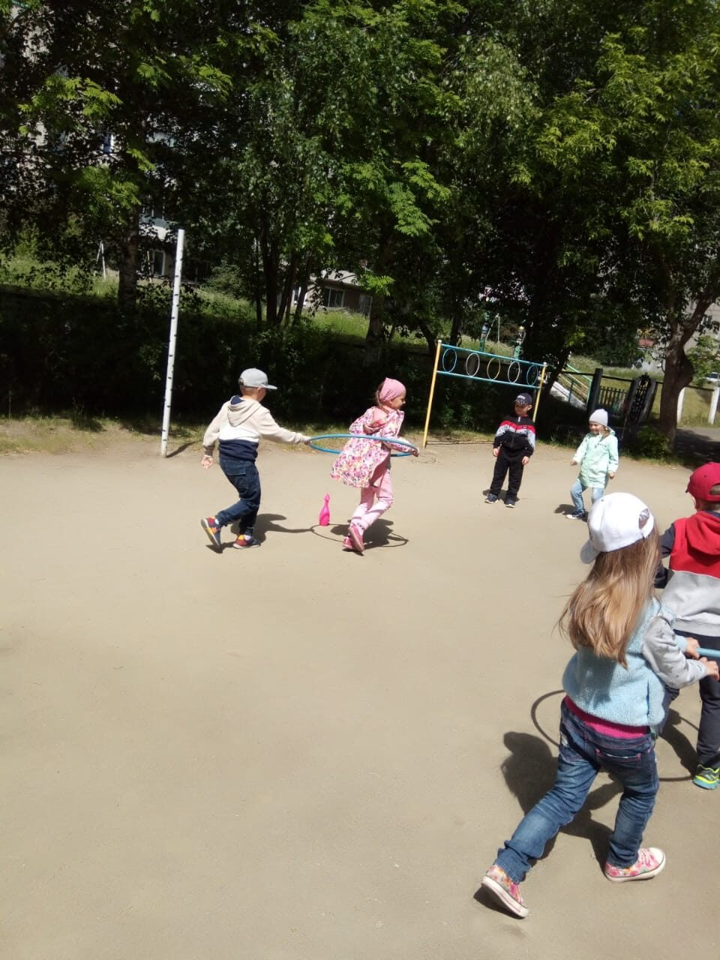
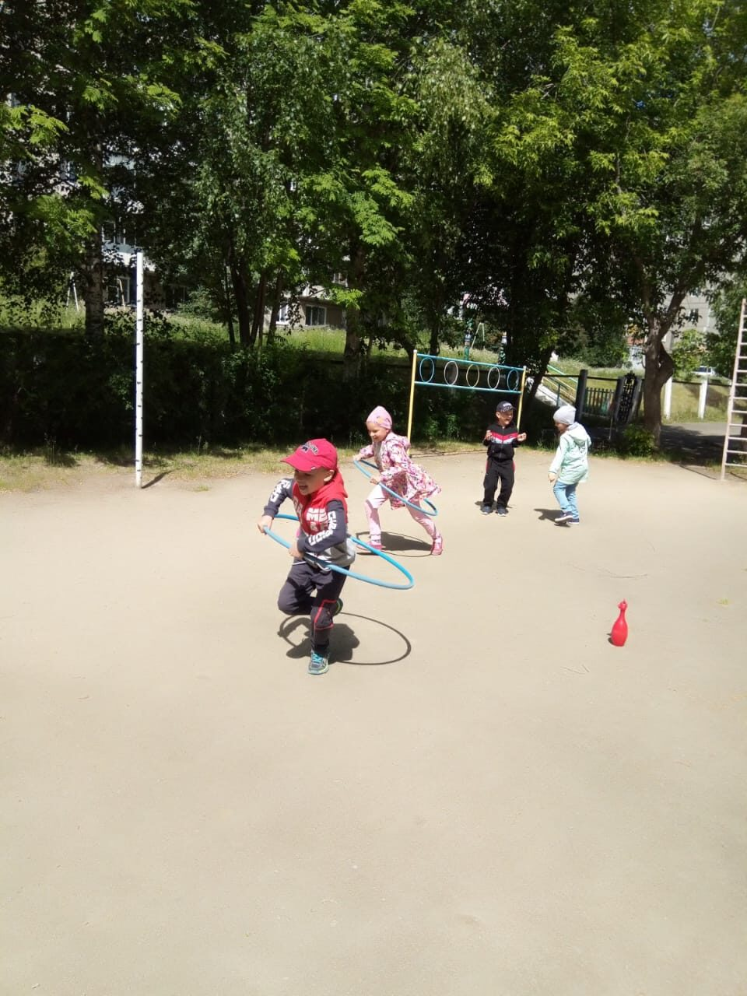

Slide 11
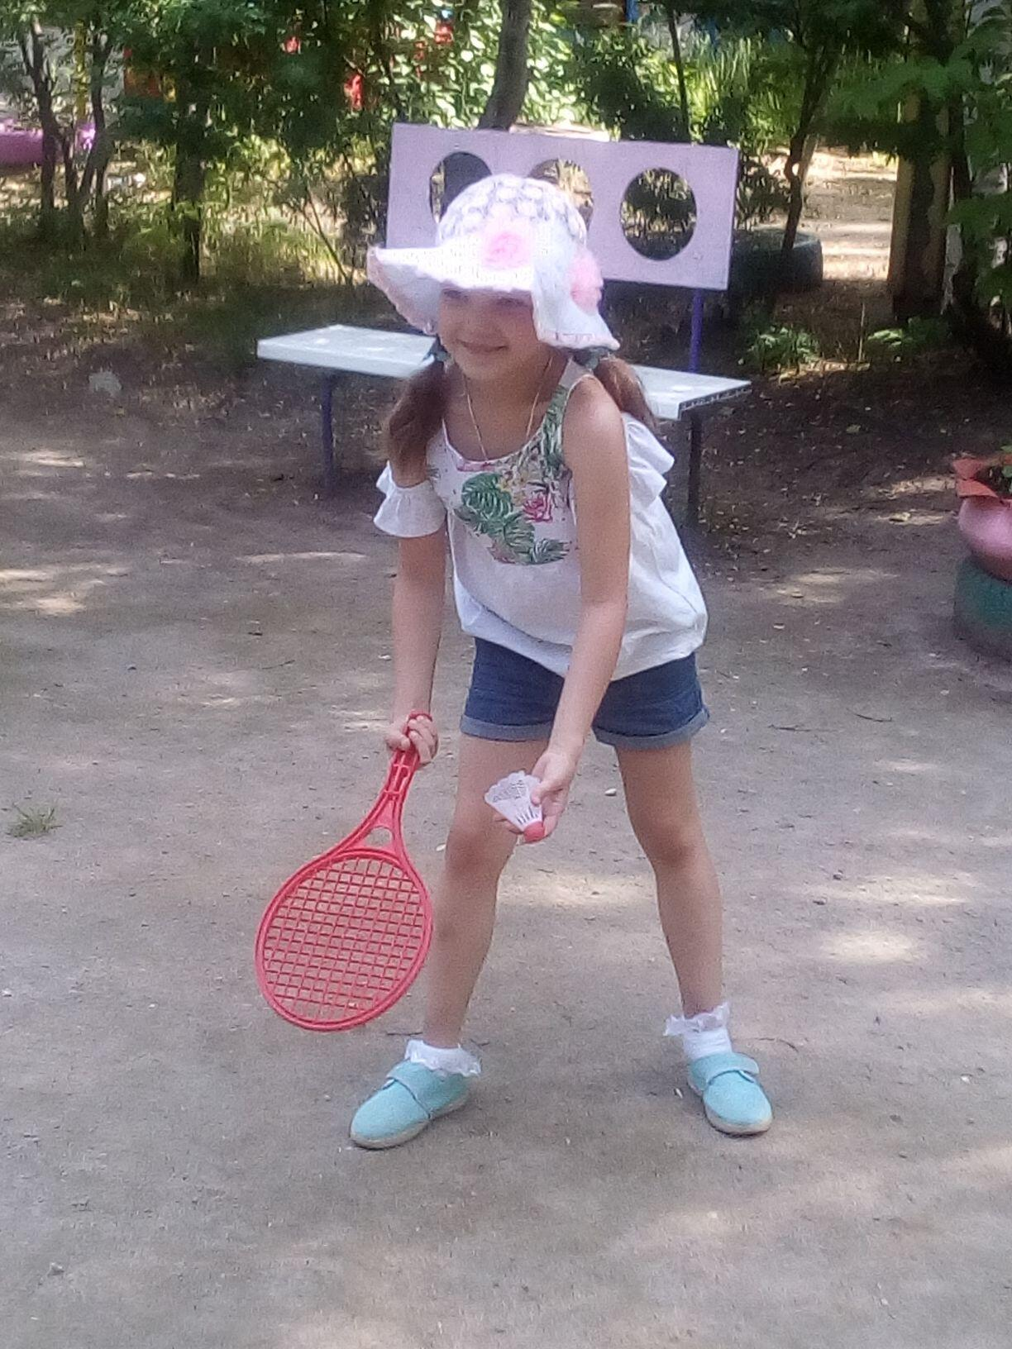
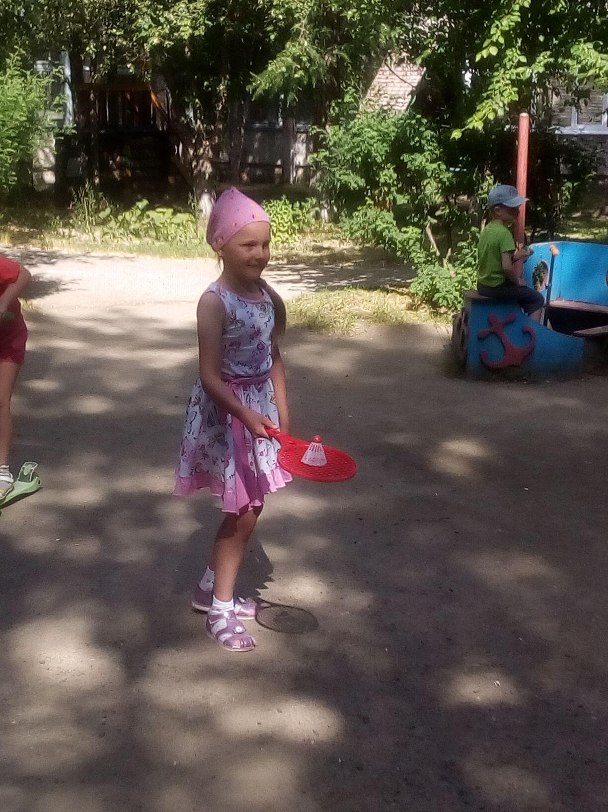

Slide 12
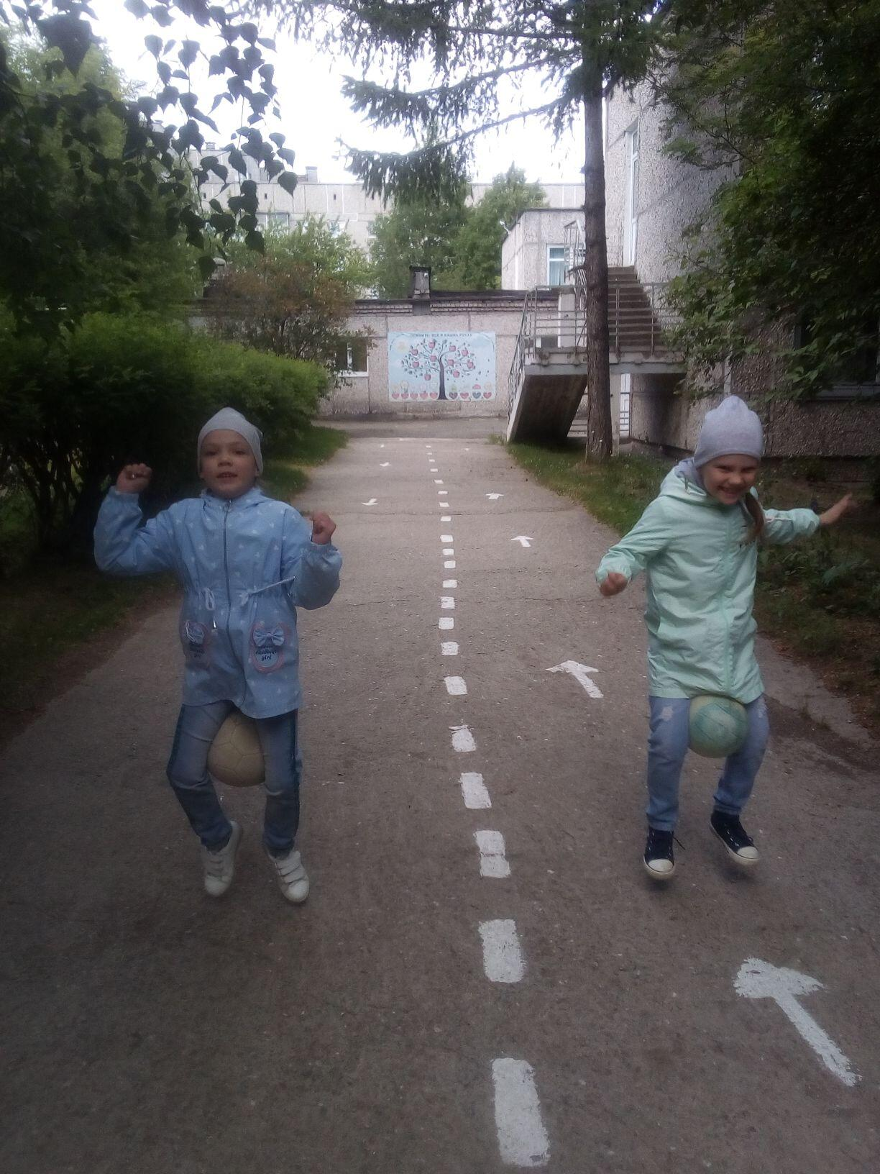
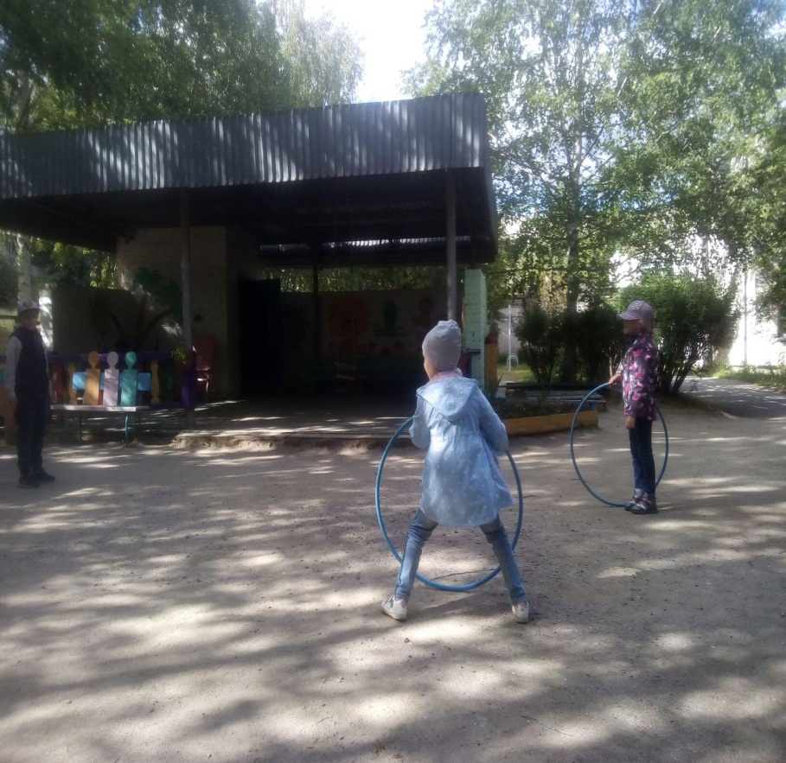
Для здоровья важен спорт,
Чтоб болезням дать отпор.
Нужно спортом заниматься,
И здоровым оставаться!

Slide 13
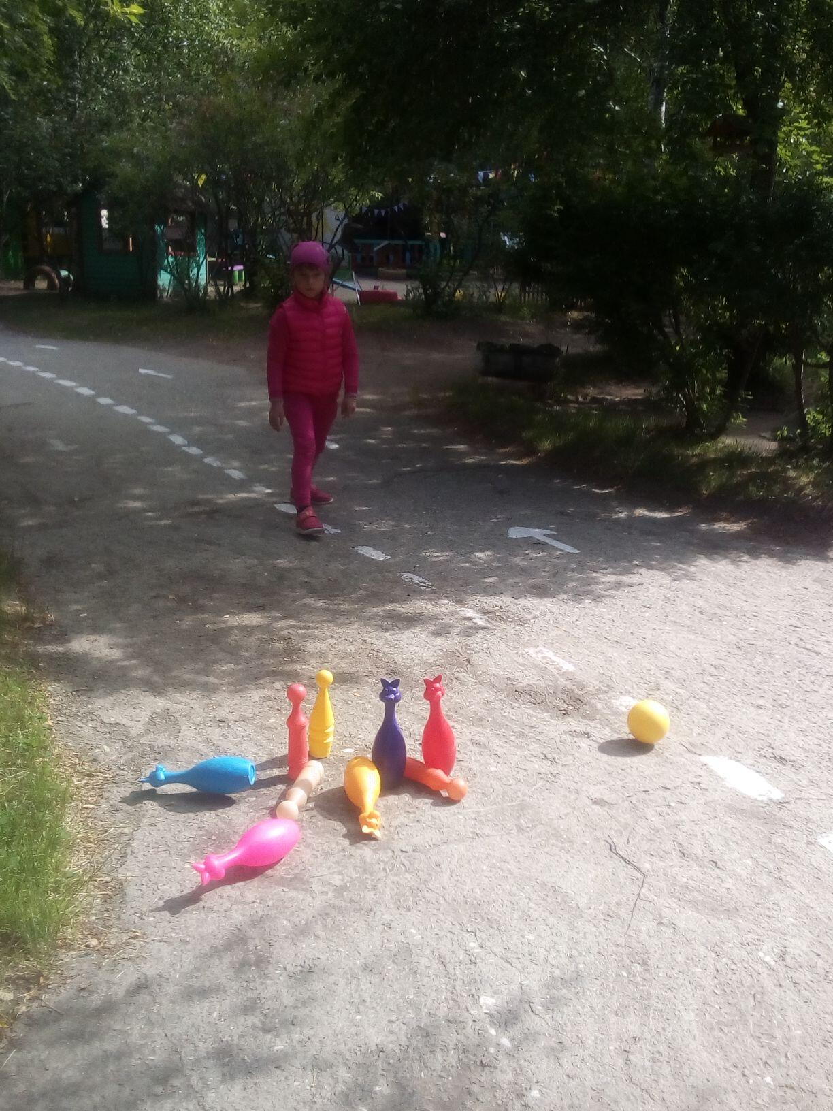
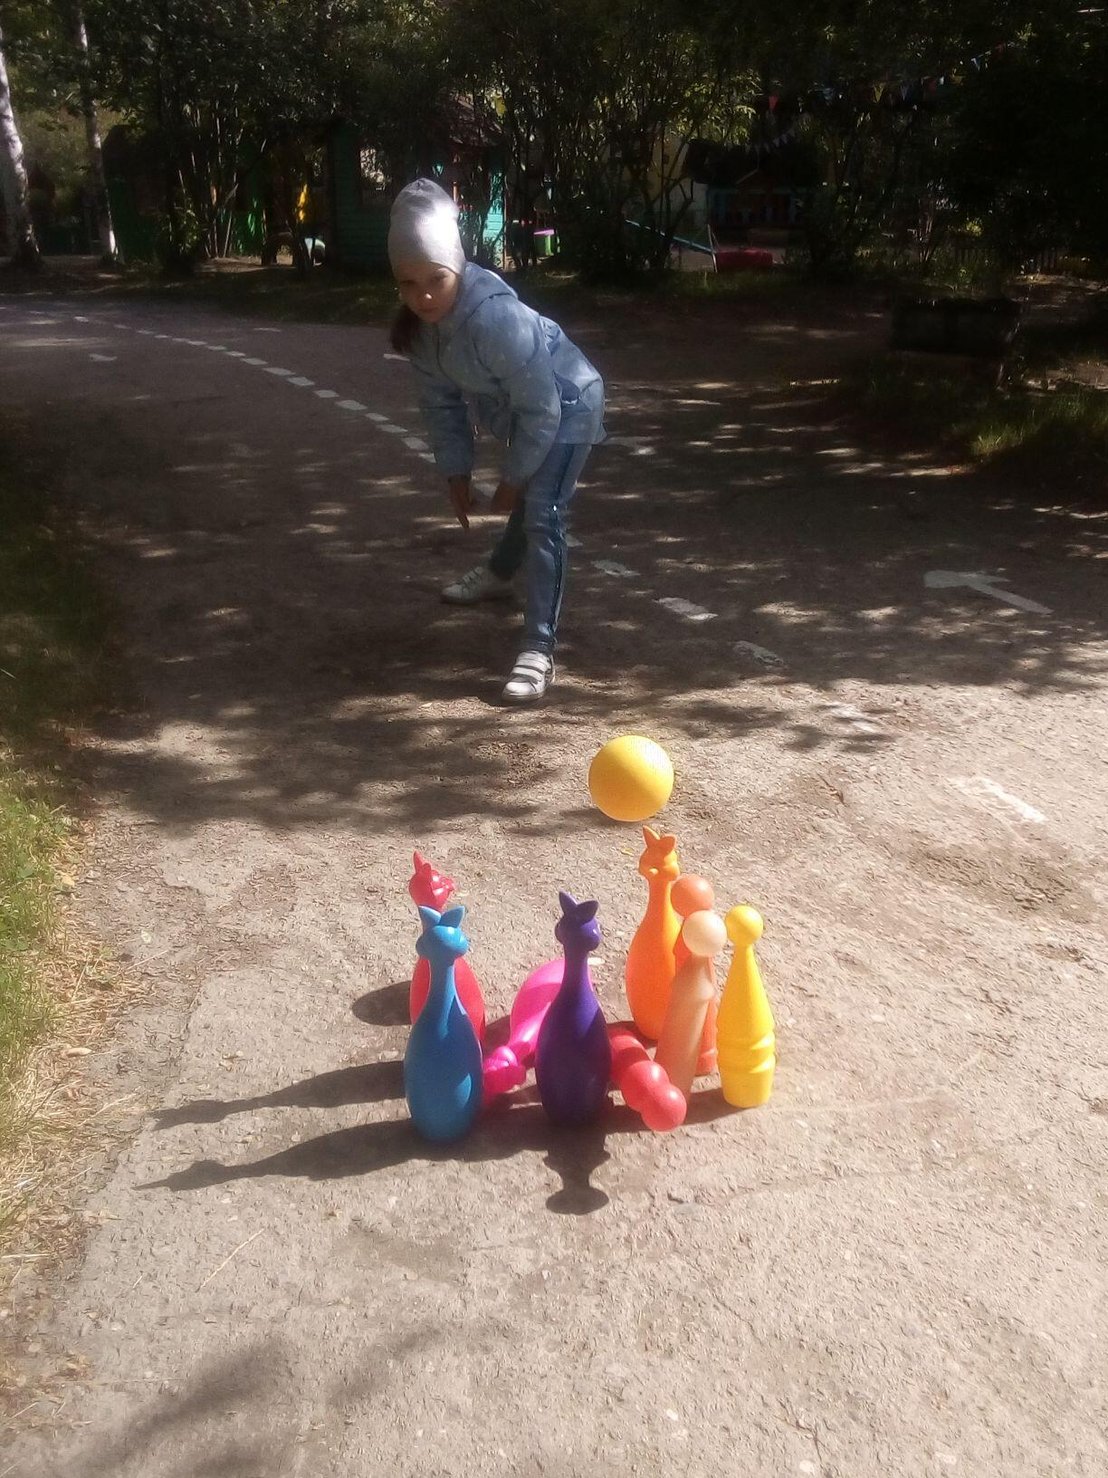

Slide 14
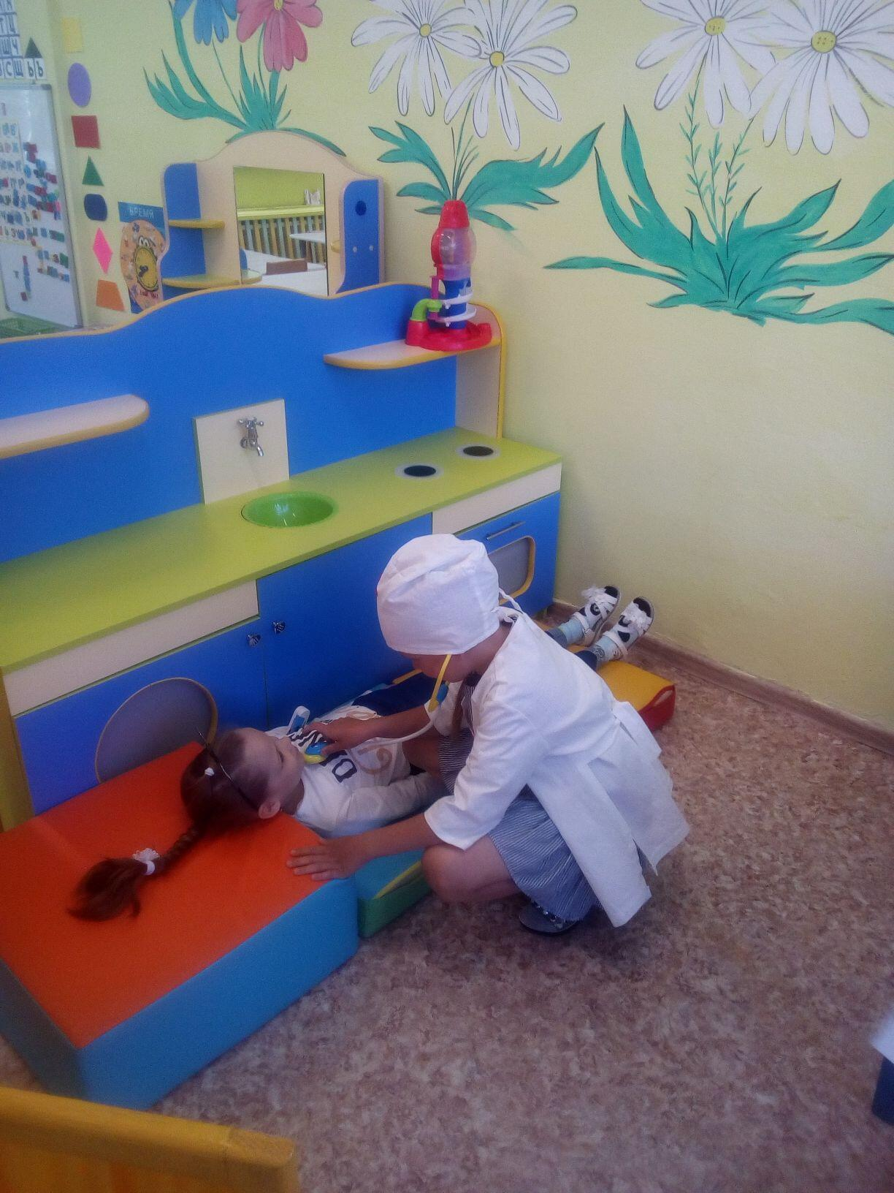
Врачи помогают И взрослым, и детям, Как самые добрые Люди на свете.

Slide 15
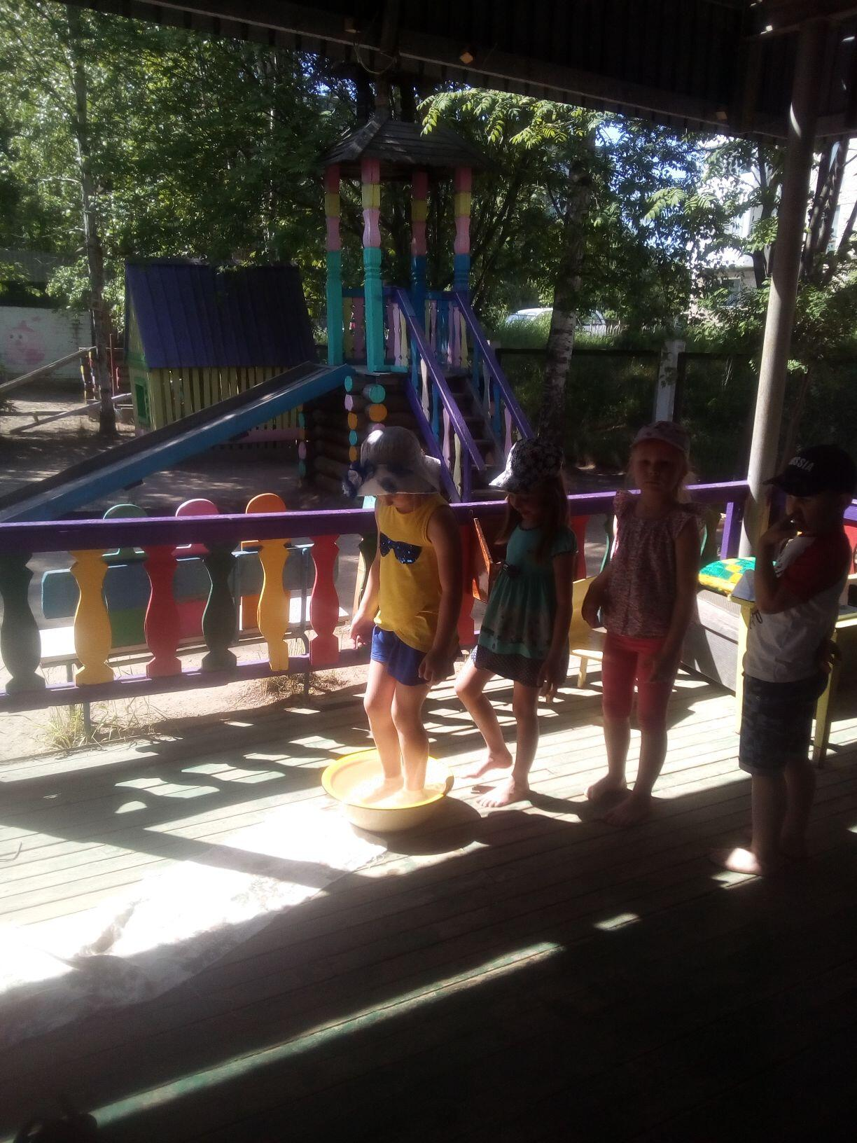
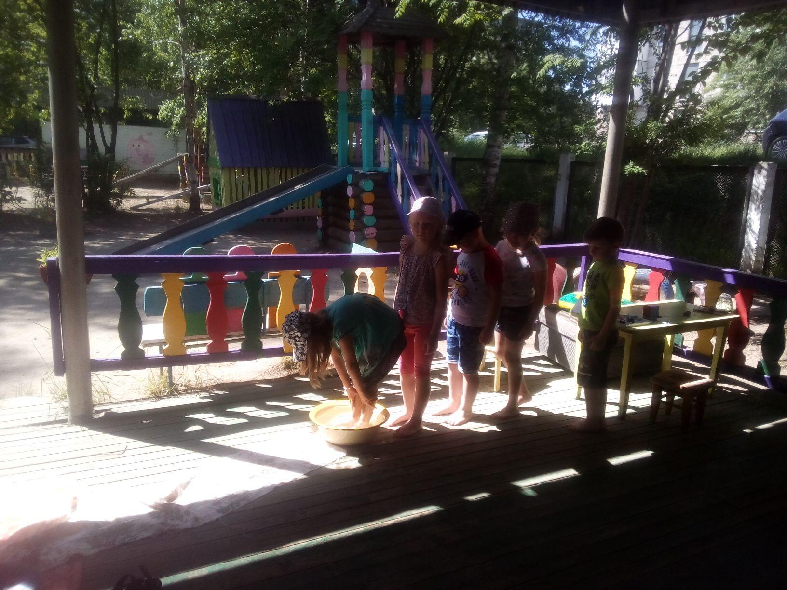
ЕСЛИ ХОЧЕШЬ БЫТЬ ЗДОРОВЫМ, ЗАКАЛЯЙСЯ!

Slide 16
Спасибо за внимание!

